Slide 1
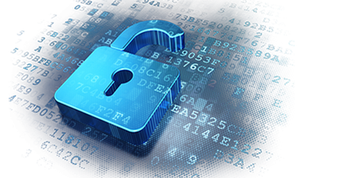
Fundamentos de Seguridad en los Sistemas Operativos
Jhon Edisson Villarreal Padilla
jhon-villareal@correo.usa.edu.co

Slide 2
Introducción
El sistema operativo se define como “una colección de programas que gestionan el ordenador y permiten a los programas y usuarios utilizar sus recursos.”
Los sistemas operativos son uno de los principales puntos de acceso a los sistemas de gestión de base de datos.
Cuando uno intenta acceder a una base de datos remotamente o localmente, una de las formas de autenticación es por medio del sistema operativos. Por lo cual se vuelve la primera línea de defensa para proteger a las base de datos.

Slide 3
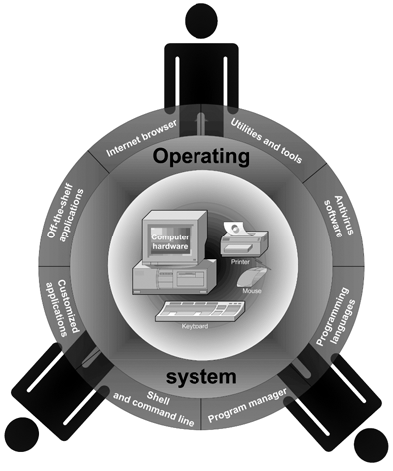
Visión General del Sistema Operativo

Slide 4

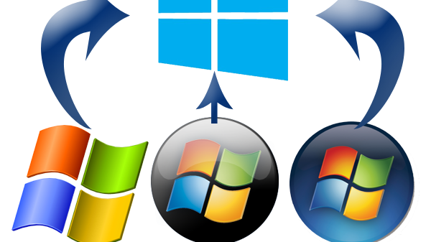
Visión General del Sistema Operativo
Las funciones principales de un sistema operativo son:
Multitarea, es decir, ejecuta varios trabajos (tareas) al mismo tiempo
Multipartición, es decir, permite a varios usuarios usar el hardware de la computadora al mismo tiempo
Gestiona recursos informáticos como CPU (unidad de procesamiento central), memoria, dispositivos de entrada y salida y almacenamiento en disco
Controla el flujo de actividades
Proporciona una interfaz de usuario para operar la computadora
Administra las acciones de los usuarios y las cuentas
Ejecuta utilidades y programas de software
Proporciona funcionalidad para hacer cumplir las medidas de seguridad
Programa los trabajos y las tareas a ejecutar
Proporciona herramientas para configurar el sistema operativo y el hardware

Slide 5
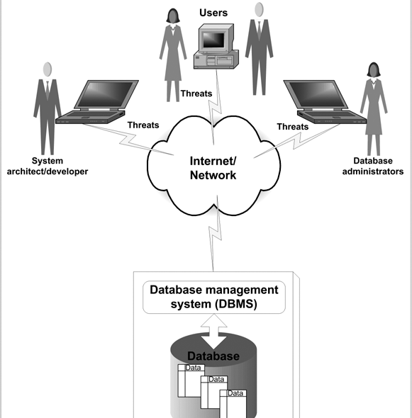
Entorno de Seguridad del Sistema Operativo
Protección Física de los Equipos
Las fallas de seguridad en el Sistema Operativo pueden comprometer la base de datos.

Slide 6
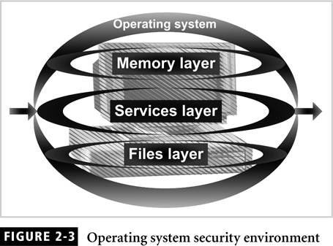
Componentes del Entorno de Seguridad del Sistema Operativo

Slide 7

Servicios
Los servicios consiste en la funcionalidad que ofrece el sistema operativo como parte de sus principales utilidades.
Componente principal del entorno de seguridad del sistema operativo.
Se utiliza para acceder al sistema operativo y sus características:
Autenticación de usuario
Acceso remoto
Tareas de administración
Políticas de contraseñas

Slide 8

Archivos
Los archivos compartidos y los permisos de los archivos son un problema cuando no están configurados correctamente.
Los archivos deben estar protegidos de ser leídos por personas no autorizadas y mantenerse a salvo de ser escritos o modificados.
Los datos residen en archivos; Por lo tanto, permisos de archivo configurados incorrectamente en el archivo podría dar lugar a una pérdida catastrófica de datos o violación de la privacidad.
El intercambio de archivos es otro fenómeno en el que los individuos están utilizando diferentes tipos de software peer-to-peer, lo que puede imponer un alto riesgo de seguridad.
Notes:
Here is an incident in which data was compromised. A system engineer was hired as a contractor by a small telecommunication company to upgrade the operating system and the main application to a higher software version. One of this engineer’s tasks was to set up UNIX scripts to monitor the database. After long hours of implementation and testing, the system went into production. A few months later while the system administrator was browsing through the system logs, he noticed some unusual activities that shocked him. The system had been violated! There had been an intrusion from one specific IP address, and for the last three months it had been causing a huge amount of traffic every night at different hours.
The system administrators and other engineers in the company spent hours analyzing all logs and finally, with the help of the database administrator, they pinpointed what happened. A hacker broke into the system and somehow got the password to a database account and transferred customer data from two tables in the database, as determined through a trace of spool files that were left behind by the hacker. It was not enough for the operations manager to find out what happened. How did the hacker get the password? Another audit was performed on the machine looking at every single file, examining file permission, date and time stamp, contents, and so forth. The audit was in its sixth straight day when one of the system operators located a file that contained the account name and password for the database. It was a file that the system engineer had created for monitoring the scripts that he had installed. The scripts used this file to look up the user name and password. Not only was the file in plaintext (not encrypted), but also the file permission was set to -rw-r--r--, which meant that everyone was able to read the file.

Slide 9
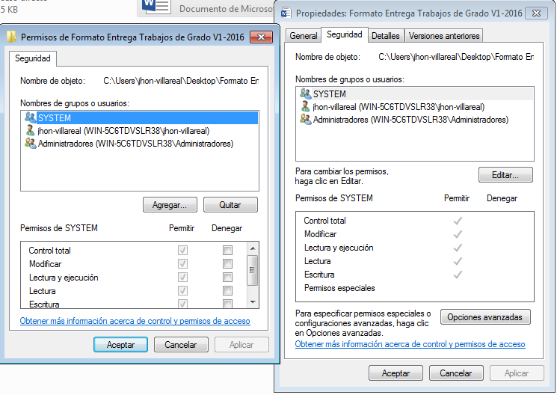
Permiso de Archivos
Privilegios de Lectura, Escritura y Ejecución.

Slide 10
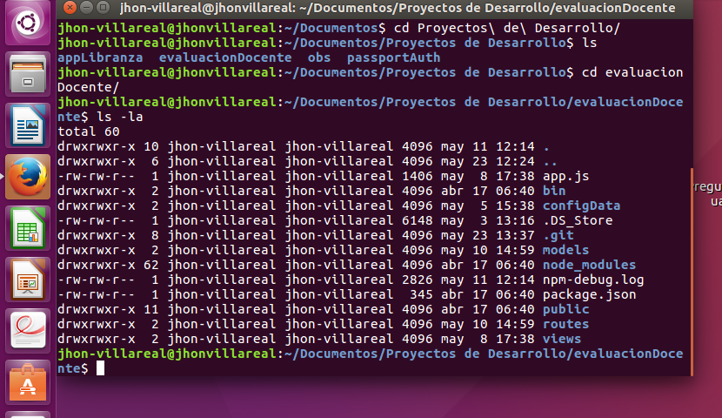
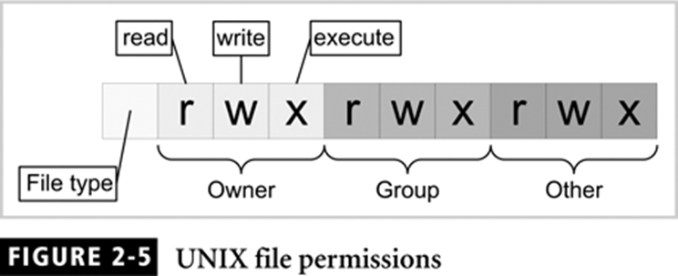
Permiso de Archivos
Privilegios de Lectura, Escritura y Ejecución.

Slide 11
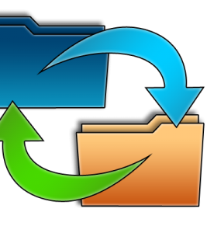
Transferencias de Archivos
FTP(File Transfer Protocol):
La transferencia de archivos es una herramienta para enviar archivos de una computadora a otra.
Los clientes FTP y los servidores transmiten nombres de usuario y contraseñas en formato de texto plano (no cifrado). Esto significa que cualquier hacker puede olfatear el tráfico de red y ser capaz de obtener la información de inicio de sesión con bastante facilidad.
La información de inicio de sesión no es la única que se transmite en texto sin formato. Los archivos también se transmiten sin cifrar.
No se puede utilizar una cuenta administrador para transferir archivos mediante FTP.
FTP anónimo es la capacidad de iniciar sesión en el servidor FTP sin ser autenticado. Este método se utiliza generalmente para proporcionar acceso a los archivos del dominio público.
Notes:
Steve is a production Oracle DBA for a regional chain of retail stores. He is responsible for administering over 20 database applications. He is part of a team of three database administrators and a database manager. One of his weekly tasks is to refresh the QA (quality assurance) database. Because the database is not large, Steve uses the Oracle export and import utilities. The process goes like this—On Sunday a scheduled job performs a full export of the database. The generated file from the export utility is transferred to the host machine where the QA database resides, and then it is imported.
One day Steve was summoned to an urgent meeting held by the chief technology officer (CTO). To Steve’s surprise, the only people attending the meeting were his manager, the system manager, and the security director. Steve’s anxiety and curiosity about the meeting made him uncomfortable. The CTO opened the meeting by talking about the refresh process that takes place every week and explained that it was necessary to change it because a violation was detected and fortunately prevented. One of the developers who had access to the machine and to the file was able to copy the file and transfer it to his home computer. The developer’s intention was to be able to work from home, not to compromise the privacy of the company data.
This sort of “innocent” security breach happens all too frequently in organizations of all sizes and types. Who is responsible for protecting this process? Everyone is responsible. What could’ve happened if this violation had not been detected? Data integrity and confidentiality could have been compromised, which is a major security violation. How can you protect this process from being violated again? This section presents best practices that you can adopt to secure file-transferring tasks.

Slide 12
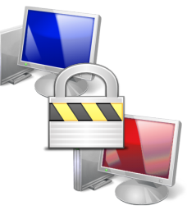
Transferencias de Archivos
Mejores Prácticas:
Nunca utilice la utilidad FTP normal. En su lugar, utilice la utilidad FTP seguro, si es posible.
Realiza dos directorios FTP: uno solo para cargas de archivos con permiso de escritura y otro para descargas de archivos con permiso de lectura solamente.
Utilizar cuentas específicas para FTP que no tengan acceso a ningún archivo o directorio fuera de los directorios UPLOAD y DOWNLOAD.
Active el registro y escanee regularmente los registros de FTP para actividades inusuales.
Permitir que sólo los operadores autorizados tengan privilegios de FTP.

Slide 13
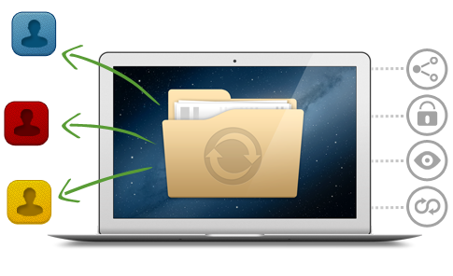
Archivos Compartidos
No importa cuáles sean las circunstancias, compartir archivos genera naturalmente riesgos y amenazas de seguridad.
Programas Peer-To-Peer permiten a los usuarios compartir archivos.
Razones para prohibir este tipo de programas:
Código Malicioso
Adware – Spyware
Privacidad y Confidencialidad
Pornografía
Problemas de Derechos de Autor

Slide 14
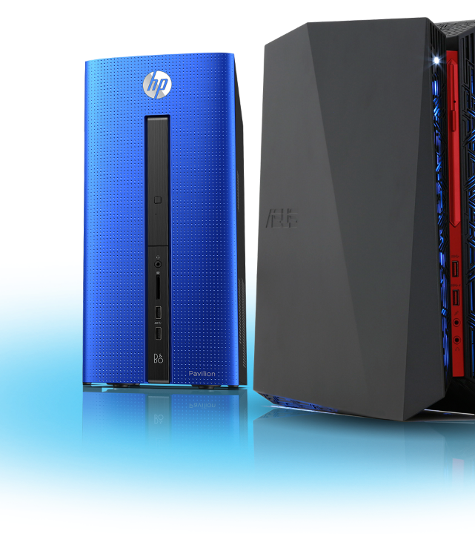
Memoria
La memoria de un equipo puede dañarse por un software mal escrito. Lo cual puede comprometer la integridad de la información.
La solución es aplicar las actualizaciones pertinentes del software o dejarlo de utilizar.

Slide 15
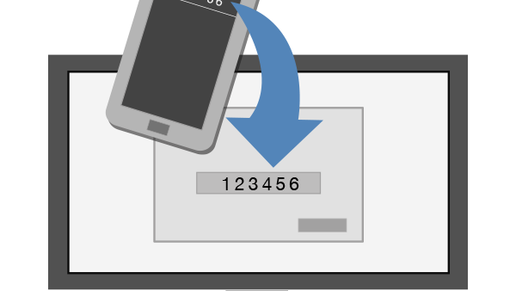
Métodos de Autenticación
La autenticación es un servicio fundamental de los sistemas operativos, usualmente se implementan dos tipos de autenticación:
Autenticación Digital
Verifica la autenticación de usuario a través de un software o mecanismos digitales.
Autenticación Física
Permite el ingreso a las diferentes oficinas y al edificio de la compañía.
Tarjetas Magnéticas

Slide 16
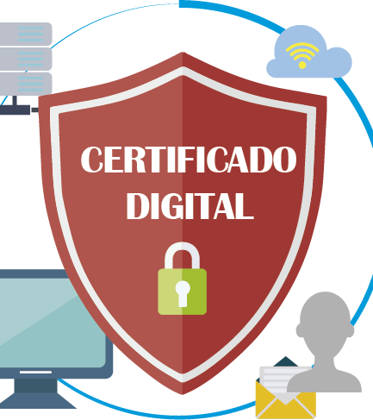
Certificado Digital
Este certificado digital es un archivo electrónico emitido por un grupo de confianza (conocido como autoridad de certificación) y no puede forjarse o manipularse.
Es un cédula digital que puede ser obtenida por una persona, red, pagina web entre otras.

Slide 17
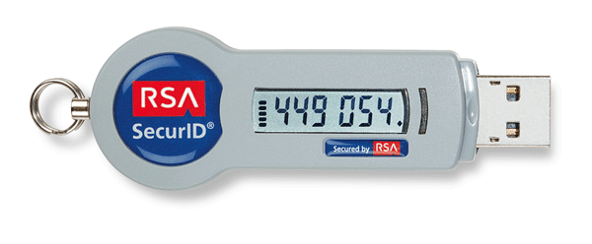
Token Digital
- Elemento de Hardware que permite la autenticación de un usuarios.
- Cada ingreso se hace con una clave diferente.
Nota: si un usuario pierde este token, se debe informar inmediatamente, y la cuenta de usuario debe ser bloqueada hasta que la situación se corrija.

Slide 18
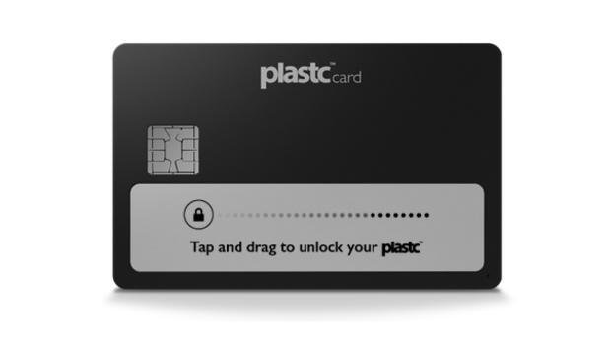
Tarjeta Digital
Es como una tarjeta crédito o débito donde se almacena la información del usuario, se requiere de una lector de tarjetas para poder leer la información.

Slide 19
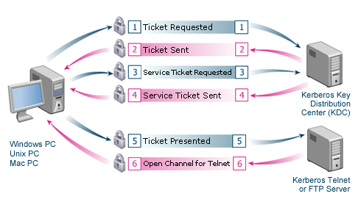
Kerberos
Kerberos fue desarrollado por el Massachusetts Institute of Technology (MIT) para permitir a dos partes intercambiar información a través de una red abierta mediante la asignación de una clave única y un ticket, a cada usuario. Este ticket se utiliza para cifrar los mensajes.

Slide 20
Lightweight Directory Access Protocol (LDAP)
Desarrollado por la Universidad de Michigan
Una base de datos de directorio centralizada almacena:
Usuarios (nombre de usuario e ID de usuario)
Contraseñas
Directorio telefónico interno
Claves de seguridad
Eficiente para la lectura pero no adecuado en el caso de actualización frecuente.

Slide 21
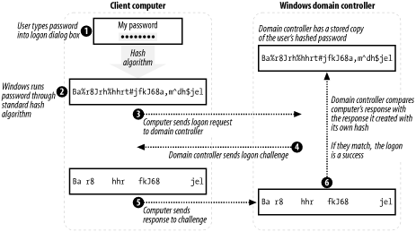
NTLM NET LAN MANAGER
Desarrollado por Microsoft
Utilizan un protocolo de autenticación de desafío / respuesta.
No es soportado por nuevas versiones de Windows.

Slide 22

PKI Public Key Infrastructure
Cifrado de clave pública
Método de autenticación en el que un usuario mantiene una clave privada y la firma de autenticación tiene una clave pública.
Estas dos claves se utilizan para cifrar y descifrar los mensajes de comunicación entre las dos partes.
Normalmente, la clave privada se mantiene como un certificado digital en el sistema del usuario.

Slide 23
Radius (Remote Authentication Dial-In User Services)
Autenticación comúnmente utilizado por los dispositivos de red para proporcionar un mecanismo de autenticación centralizado.
RADIUS está basado en cliente / servidor y utiliza un servidor de acceso telefónico, una red privada virtual (VPN) o un punto de acceso inalámbrico que comunica con un servidor RADIUS.

Slide 24

Secure Sockets Layers (SSL)
Método de autenticación en el cual la información que se trasmite a través de la red es cifrada.
Este método es comúnmente utilizado por los sitios Web para proteger las comunicaciones del clientes.
Protocolo desarrollado por Netscape.
En el que la información de autenticación se transmite a través de la red

Slide 25
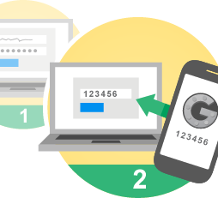
autenticación
Autenticación es el proceso para verificar si el usuaria es quien dice ser.
Después de este proceso viene la autenticación, El cual define los procesos y funciones que el usuario esta habilitado a hacer.
Se configuran los privilegios y los derechos del usuario.

Slide 26
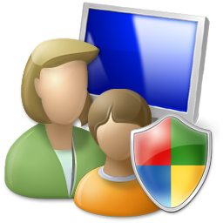
Administración de Usuarios
Creación de usuarios.
Definir políticas de contraseñas.
Conceder los privilegios a los usuarios.
Buenas Prácticas:
Utilice una convención de nomenclatura coherente adoptando una combinación de nombre y apellido para la cuenta de usuario.
Siempre proporcione una contraseña a una cuenta y obligue al usuario a cambiarla en el primer inicio de sesión.
Asegúrese de que todas las contraseñas están encriptadas en un archivo bien protegido.
No utilice contraseñas predeterminadas para ninguna cuenta.

Slide 27

Administración de Usuarios
Buenas Prácticas:
Si una máquina está comprometida o sospecha que está comprometida, cambie todas las contraseñas de todas las cuentas existentes.
Utilizar cuentas diferentes para diferentes aplicaciones y usuarios.
Crear un sistema de archivos específico para los usuarios, independiente de las aplicaciones y los datos.
Informar a los usuarios sobre cómo seleccionar una contraseña.
Bloquear una cuenta de usuario cuando se termina su contrato.
Bloquear cuentas que no se utilicen durante un período de tiempo específico.
Si es posible, otorgue privilegios por usuario.
No otorgue privilegios a todas las máquinas, sino sólo a aquellos usuarios que sean absolutamente necesarios.
Si está conectado de forma remota, use Secure Shell (ssh), Copia segura (scp) y FTP seguro para copiar archivos y transferir archivos, respectivamente.
Cuando un sistema informático está comprometido, aísle el sistema de otros sistemas para evitar más intrusiones.
Cuando un sistema está comprometido, trabaje con la administración y la oficina de seguridad para determinar la causa de la infracción.
Realizar procedimientos de auditoría aleatorios sobre una base regular.

Slide 28
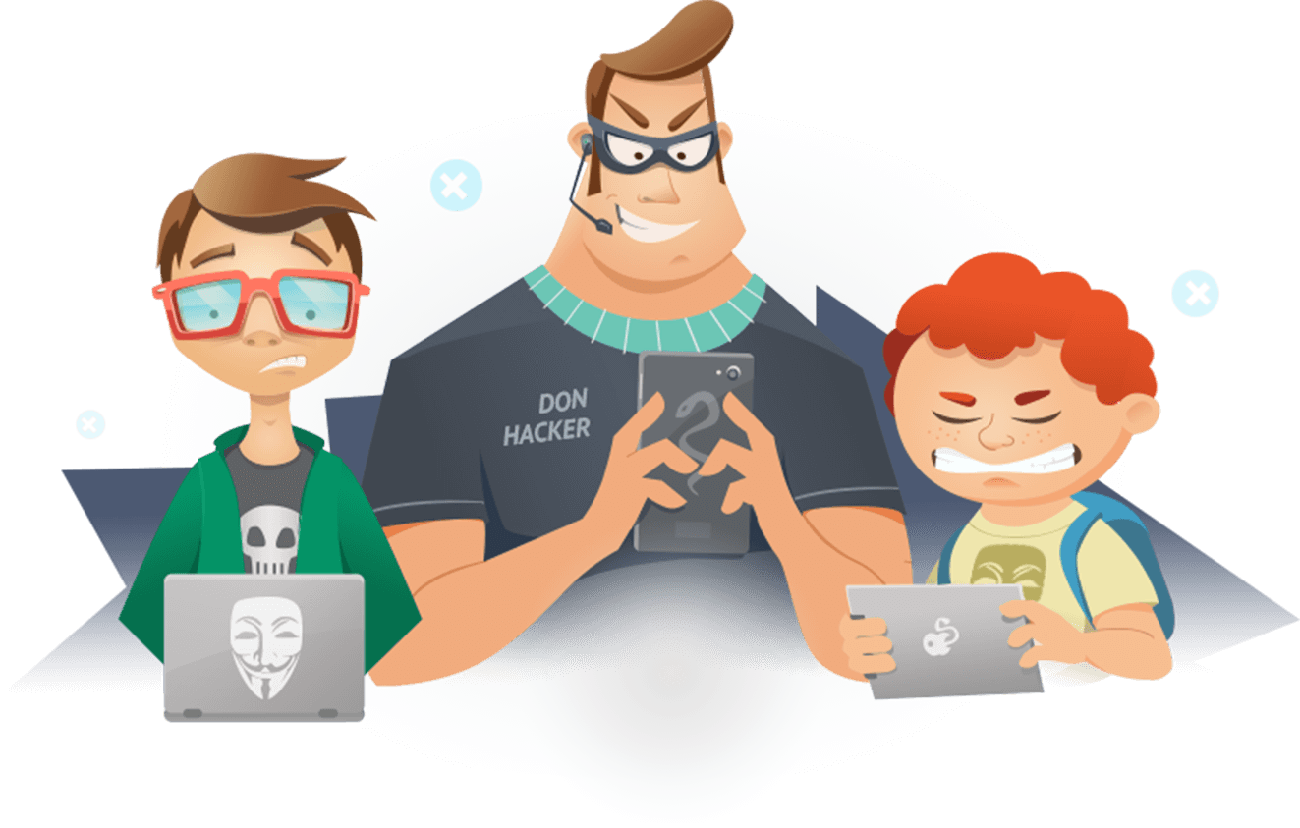
Políticas de Contraseña
Esta es la primera línea de defensa para el acceso al sistema operativo, por lo cual los hacker usualmente intentarán ingresar por allí y en caso de no funcionar intentará otros métodos.
Existen diferentes prácticas y políticas que se puede adoptar. Por lo cual, se debe utilizar la que más se adapte a la misión, visión y operación de la compañía.

Slide 29
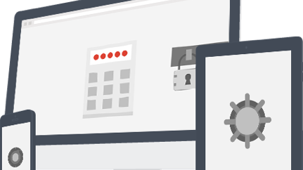
Políticas de Contraseña
Buenas Prácticas:
Envejecimiento de contraseña ( 3 Meses)
Reutilización de contraseñas (# Veces, Tiempo)
Historial de contraseñas
Encriptación de contraseñas
Almacenamiento y protección de contraseñas
Complejidad de la contraseña
Protección de la contraseña
Intentos de inicio de sesión
El inicio de sesión único permite al usuario iniciar sesión una vez y obtener acceso a los recursos de varios sistemas de software sin que se le pida que vuelva a iniciar sesión

Slide 30
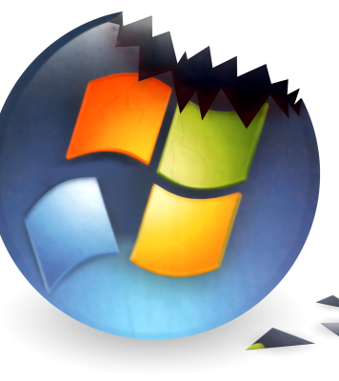
Vulnerabilidades de los Sistemas Operativos
Windows:
Internet Information Services (IIS)
Microsoft SQL Server (MSSQL)
Windows Authentication
Internet Explorer (IE)
Windows Remote Access Services
Microsoft Data Access Components (MDAC)
Windows Scripting Host (WSH)
Microsoft Outlook and Outlook Express
Windows Peer-to-Peer File Sharing (P2P)
Simple Network Management Protocol (SNMP)

Slide 31
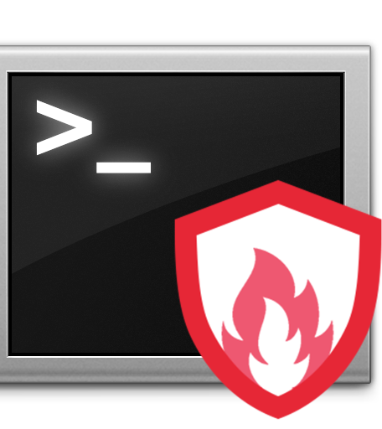
Vulnerabilidades de los Sistemas Operativos
Linux:
BIND Domain Name System
Remote Procedure Calls (RPC)
Apache Web Server
General UNIX authentication accounts with no passwords or weak passwords
Clear text services
Sendmail
Simple Network Management Protocol (SNMP)
Secure Shell (SSH)
Misconfiguration of Enterprise Services NIS/NFS
Open Secure Sockets Layer (SSL)

Slide 32
Seguridad en los Correos Electrónicos
El e-mail es una herramienta de uso masivo, sin embargo es utilizada para enviar virus, gusanos, SPAM entre otros.
Usada también para enviar información confidencial como también material ofensivo.
Utilizado por los empleado para comunicarse fácilmente.
Recomendaciones:
No configure el servidor de correo electrónico en la misma máquina en la que residen los datos confidenciales
No revelar detalles técnicos sobre el servidor de correo electrónico
Notes:
An Oracle database developer was hired to work on back office modules for a well-known department store. This developer was responsible for writing PL/SQL code to implement business rules and other processing logic. Several weeks later, the application went into production without any issues or hiccups. A few months after that, this developer was laid off because of the downturn of the economy. Although the developer had left the scene, his presence would be felt for months to come.
Before long, the department store started to get complaints from customers about credit card charges that were incurred without their knowledge. The fraud office of the department store investigated these complaints and soon verified that the customers’ complaints were valid. A memo was issued to all employees in every department to be on the watch for any suspicious activity. In addition, a special meeting was held by the information technology group to talk about ways to monitor and audit all database activities. The meeting resulted in the creation of an internal audit group made up of three database engineers.
After a thorough investigation, the group came across a module within a PL/SQL package that sent e-mail to an ambiguous address. This module created and sent a report listing all customer and credit data for 20 customers. Also, the module was scheduled to run every week via the Oracle job scheduler, DBMS_JOB.
This did happen, and it could happen to other companies that do not follow stringent security procedures to secure data. In the case above, system operations failed to monitor the activities of the e-mail server where the database resided. In addition, the database administration team failed to examine the PL/SQL code to get an idea of what the code was doing. The developer team failed to review the code submitted by the database developer. The whole system development process failed because it did not have security checks and controls to catch this mishap before it occurred.

Slide 33

Resumen
Un sistema operativo es una colección de programas que permite al usuario interactuar con el hardware de la computadora.
Un sistema operativo es uno de los principales puntos de acceso al sistema de gestión de bases de datos.
Si el componente del sistema operativo del entorno de seguridad de la base de datos está expuesto, puede abrir la puerta para que las personas ilegales contravengan todas las reglas impuestas para proteger la base de datos.
La autenticación es un proceso que valida la identidad del usuario para permitir el acceso al sistema operativo.
Los métodos de autenticación física permiten la entrada física a la propiedad de la compañía.
Los métodos de autenticación digital son los procesos de verificación de la identidad del usuario por medio de un mecanismo o software digital.

Slide 34
Resumen
Un certificado digital es un pasaporte digital que identifica y verifica al titular del certificado.
Un token digital es un pequeño dispositivo electrónico que los usuarios guardan con ellos para ser utilizados para la autenticación en una computadora o en un sistema de red.
Una tarjeta digital es similar a una tarjeta de crédito; Contiene información de identificación de usuario como nombre, ID y contraseña.
Kerberos permite a dos partes intercambiar información a través de una red abierta asignando una clave única a cada usuario.
LDAP es un método de autenticación que utiliza una base de datos de directorios centralizada para almacenar información sobre personas, oficinas y máquinas de forma jerárquica.
PKI es un método de autenticación mediante el cual un usuario mantiene una clave privada y la firma de autenticación tiene una clave pública.

Slide 35
Resumen
Autenticación remota: Los servicios de usuario de acceso telefónico (RADIUS) son un método de autenticación comúnmente utilizado por los dispositivos de red para proporcionar un mecanismo de autenticación centralizado.
Secure Sockets Layers es un método mediante el cual la información de autenticación se transmite a través de la red de forma encriptada.
SRP es un protocolo en el que la contraseña no se almacena localmente en forma encriptada o de texto sin formato.
La autorización es un proceso que determina si el usuario está autorizado a realizar la función que él o ella solicita.
La autorización no se realiza hasta que el usuario sea autenticado.
La autorización se ocupa de los privilegios y derechos que se han concedido al usuario.

Slide 36
Resumen
Una buena política de contraseñas es la primera línea de defensa para proteger el acceso a un sistema operativo.
La mejor política de contraseñas es la que coincide con las misiones de su empresa y se aplica en todos los niveles de la organización.
Cuando se establece incorrectamente, el permiso de archivo y el uso compartido de archivos son amenazas comunes a la seguridad del sistema.
Compartir archivos genera naturalmente riesgos y amenazas de seguridad.
El correo electrónico puede ser la herramienta más utilizada por los hackers para explotar virus, gusanos y otros invasores de sistemas informáticos

Slide 37
Bibliografía
Sam Afyouni, Database Security and Auditing: Protecting Data Integrity and Accessibility. Thomson
https://www.acsac.org/secshelf/book001/book001.html

Slide 38
Laboratorio
http://sectools.org/tag/pass-audit/
Descargar y reportar uno de los software de password cracker.

